Slide 1

Unit Testing & Test Driven Development (TDD)
Stephan Hug

Slide 2
Ziele
Einführung TDD
Debugging
Red-Green-Refactor

Slide 3
TDD
Test Driven Development
  Test wird vor dem Code geschrieben
Vorteile:
  Bessere code coverage
  „Tests gehen nicht vergessen“ (keine Zeit)
Nachteile:
  Erfordert mehr Erfahrung
  Man muss die Lösung schon vor dem Start wissen

Slide 4
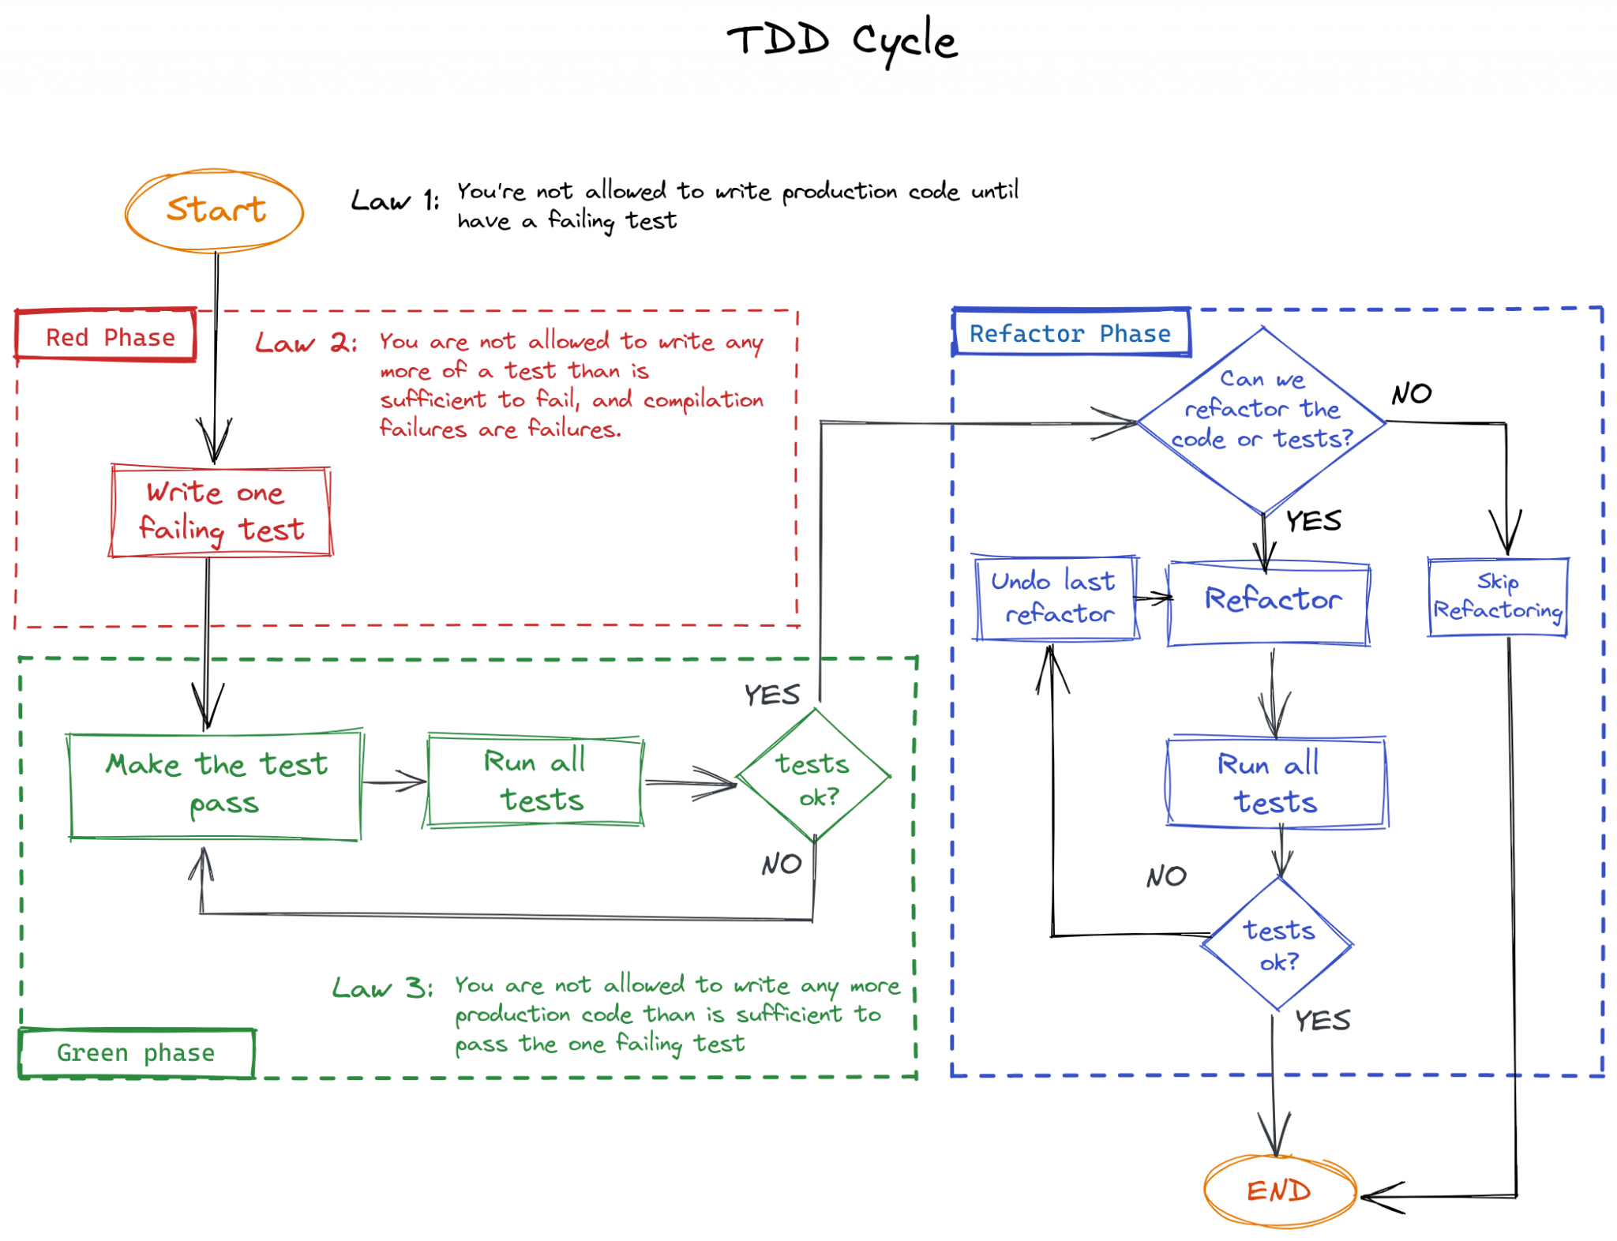

Slide 5
Übung
2 Übungen
Nach dem Mittag werden wir zusammen reviewen
Github: https://github.com/StephanH90/cypress-1/blob/main/exercises/exercise-3-tdd.md

